Slide 1
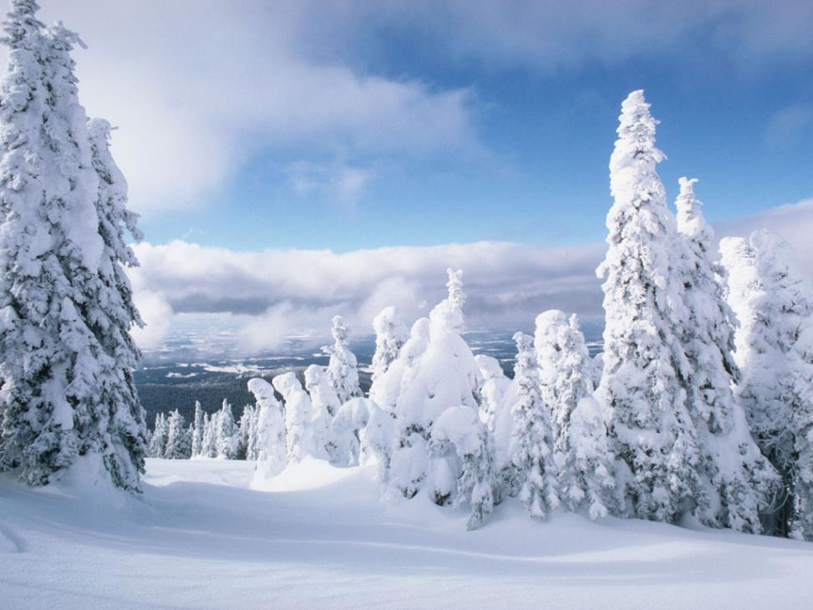
« Покормим птиц зимой»
Тубасова Светлана Константиновна, воспитатель
Г. Мончегорск, МБДОУ №25

Slide 2
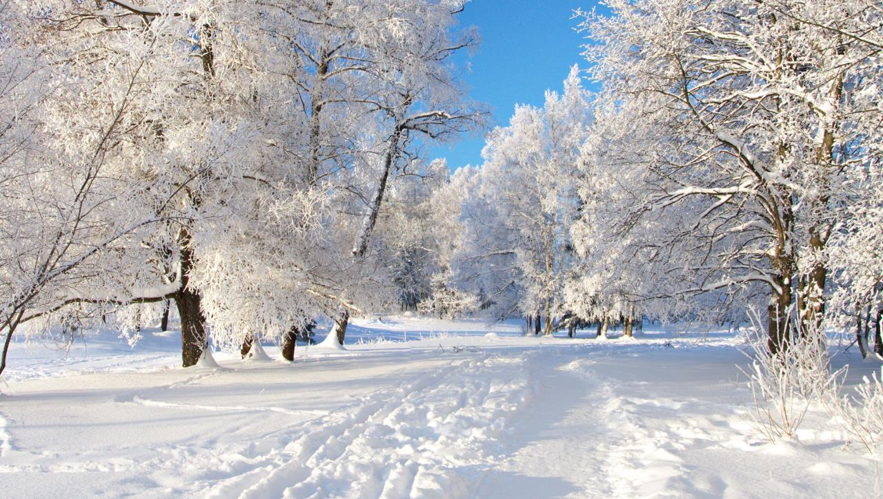
Далеко не все пернатые осенью покидают места своего гнездования и совершают перелеты в тёплые края. Многие виды остаются на зимовку. Этот период, пожалуй, один из самых сложных в жизни птиц. Конечно, зимующие виды птиц имеют защитные механизмы от холода - это оперение и интенсивный обмен веществ. Но при недостатке корма эти приспособления не срабатывают и многие птицы замерзают в морозные ночи. Зимой птицы гибнут не от мороза, а от нехватки корма. Поэтому так важна подкормка птиц зимой.

Slide 3
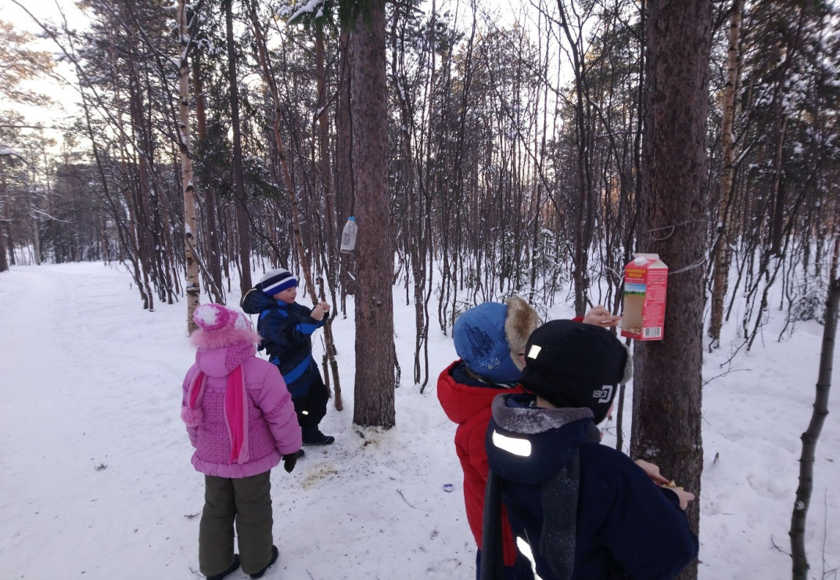
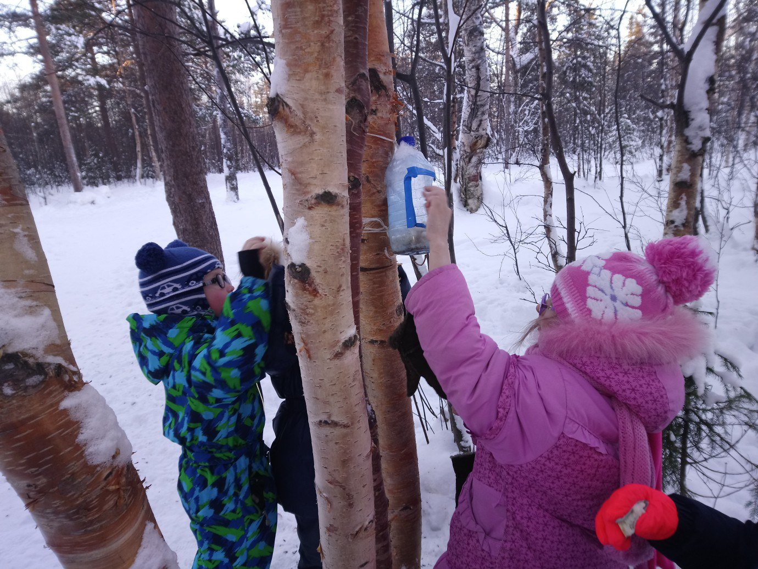
Покормите птиц зимой
Пусть со всех концов
К вам слетятся, как домой,
Стайки на крыльцо.
Не богаты их корма.
Горсть зерна нужна,
Горсть одна —
И не страшна
Будет им зима.

Slide 4
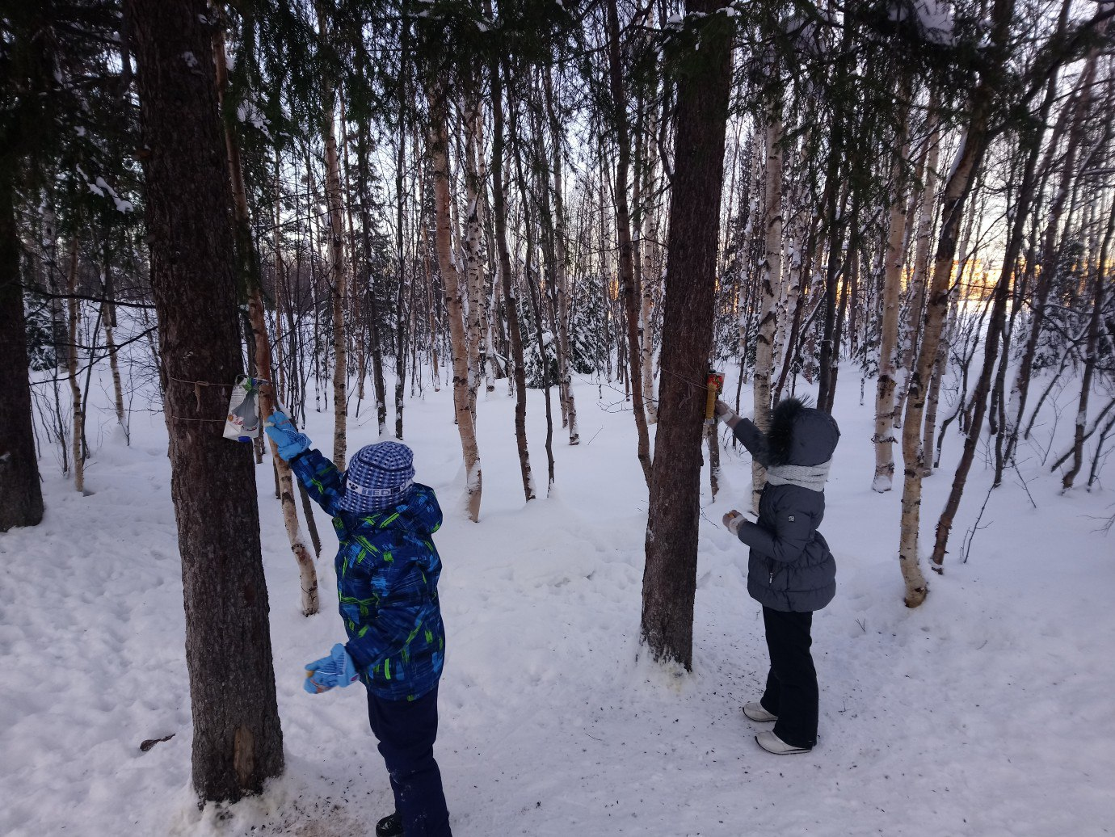
Почему люди помогают птицам? Птицы приносят большую пользу природе – они уничтожают разных вредных жучков и гусениц. Но зима в России всегда очень снежная и морозная и эти вредители прячутся очень далеко и глубоко, и не все птицы могут их достать. Семена растений завалены толстым слоем снега, а красной рябины на всех не хватает. Многие птицы даже замерзают в лютые холода от голода и холода.

Slide 5
Как живут птицы зимой? Птицы к зиме меняют оперение на более теплое и густое и более длинное зимнее оперение. Между перышками у птиц – воздух. Он не подпускает холод и задерживает тепло. Вот и не мерзнут они!
В морозы птицы не летают, а сидят нахохлившись, потому, что в полёте птицы мёрзнут ещё быстрее. Когда птички нахохлились, они становятся похожими на пушистые шарики.
В эту пору им нужна очень наша помощь!

Slide 6
А еще в зимние морозы можно увидеть, как птичка стоит то на одной, то на другой ноге. Зачем же птичке это нужно? Это она обогревает свои ножки в перышках, поднимая их с холодной земли. Так птичка греется. Зимующие птицы никогда не живут в пустых скворечниках – холодно им там! Они прячутся в дупле, в густых елках, тесно прижимаются друг к другу и прячут клювик под крылышки для тепла.

Slide 7
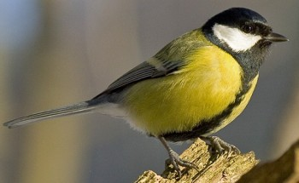
Зимующие птицы
Летом синицы питаются только насекомыми. Зимой насекомые прячутся, и птичкам приходится плохо, зимой они прилетают к домам за помощью. Они будут клевать всё, что дадите: зерно, крупу, крошки хлеба, кусочки мяса, несолёного сала.

Slide 8
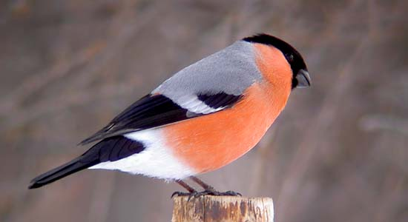
Зимующие птицы
Снегирь чуть крупнее воробья, очень плотного сложения, сверху голубовато-серая с чёрным шапочка, подбородком, крыльями и хвостом, белыми надхвостьем и полосой на крыле, щёки и грудь у самцов красные или красно-розовые.

Slide 9
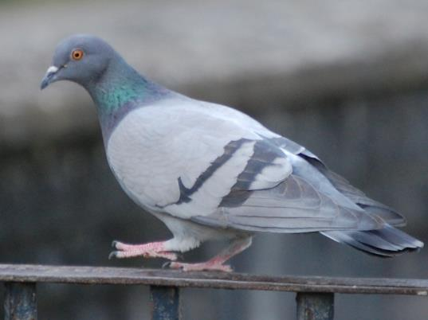
Зимующие птицы
У голубей туловище светло-серое, с беловатым надхвостьем и двумя тёмными полосами на внешней стороне крыльев. Обладает прекрасным зрением – различает цвета
радуги и ультрафиолетовые лучи. Питается растительными кормами: семенами, ягодами, плодами фруктовых деревьев.

Slide 10
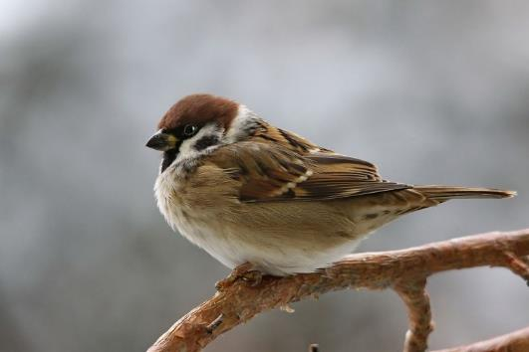
Зимующие птицы
Воробей – бойкая, жизнерадостная, находчивая и общительная птица. Клюёт овёс, пшено, зимой селится вблизи жилища человека, клюёт всё, что найдёт – всеядная птица.

Slide 11
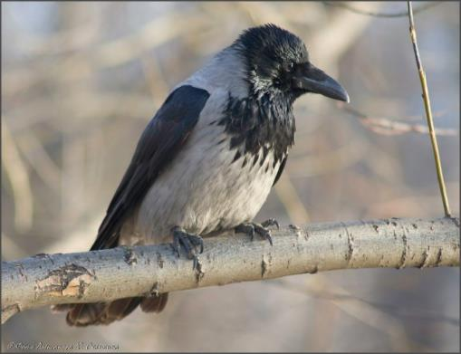
Зимующие птицы
Вороны очень умны. Фигура у вороны довольно неуклюжая. Ест ворона всё. Падаль, мыши, птички и их яйца, всякого рода черви и жуки, слизняки, рыба, овощи, фрукты, сыр, творог – всё ей годится. В природе ворона безусловно полезна, но вблизи человеческого жилья становится воровкой.

Slide 12
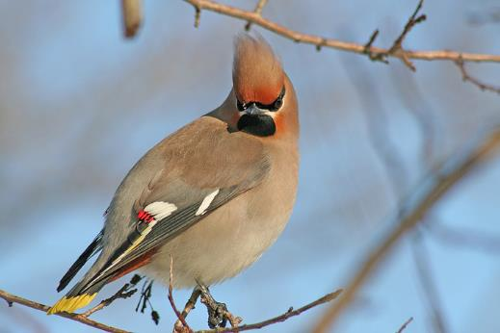
Зимующие птицы
Свиристель живет в разреженных хвойных и смешанных лесах, на зарастающих горах и вырубках. Летом питаются ягодами, насекомыми и побегами растений. Зимой любят полакомиться рябиной. В холода перебираются к жилью человека.

Slide 13
Крошки насыплю с ладошки – и птицам
Дам поклевать самой лютой зимой.
Будет уютно в кормушке синице,
И воробью, и пичужке любой.
Вон как нахохлились, жмутся друг к дружке, Трудно им выжить суровой зимой,
Им даже лёгкая крошка в кормушке
Будет казаться ватрушкой большой.
Сделай кормушку – хорошее дело!
Птицы слетятся к тебе за окно.
Сможешь весной всем поведать ты смело,
Что с птицами дружишь давно!
А. Сорокин

